Slide 1
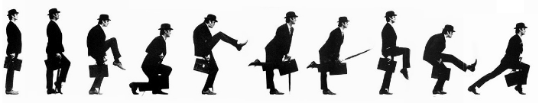
Python
pour le calcul scientifique
Chapitre 8
Fourier

Slide 2
Valeurs spéciales
np.pi
np.e
np.inf
np.nan
j

Slide 3
Les nombres complexes
j² = -1
x = 2j + 3
np.real(x) donne 3
np.imag(x) donne 2
* et + ont été surchargés

Slide 4
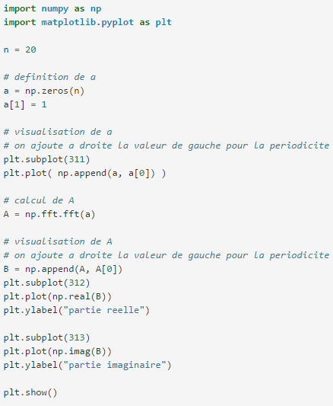
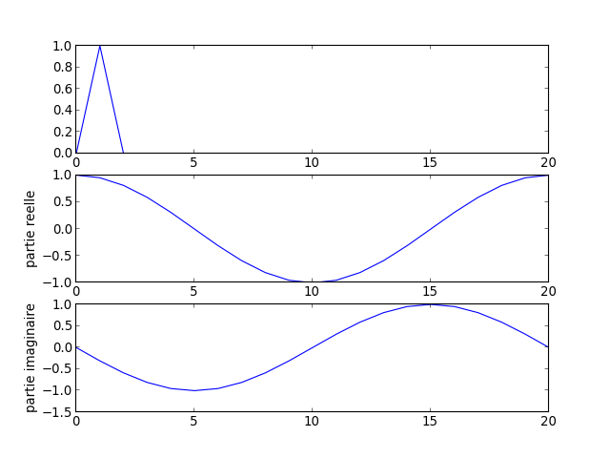
Transformation de Fourier Exemple simple
La Transformée de Fourier Rapide (FFT) est un algo
qui permet de calculer des Transformées de Fourier
Discrètes (DFT)

